Slide 1
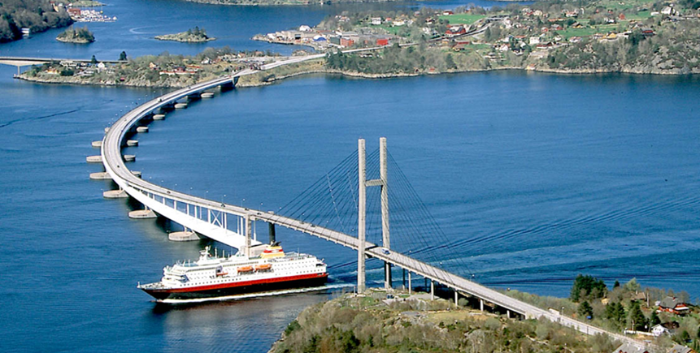
Arbeidsopplegg for Region vest
NTP – Rutevise utgreiingar

Slide 2
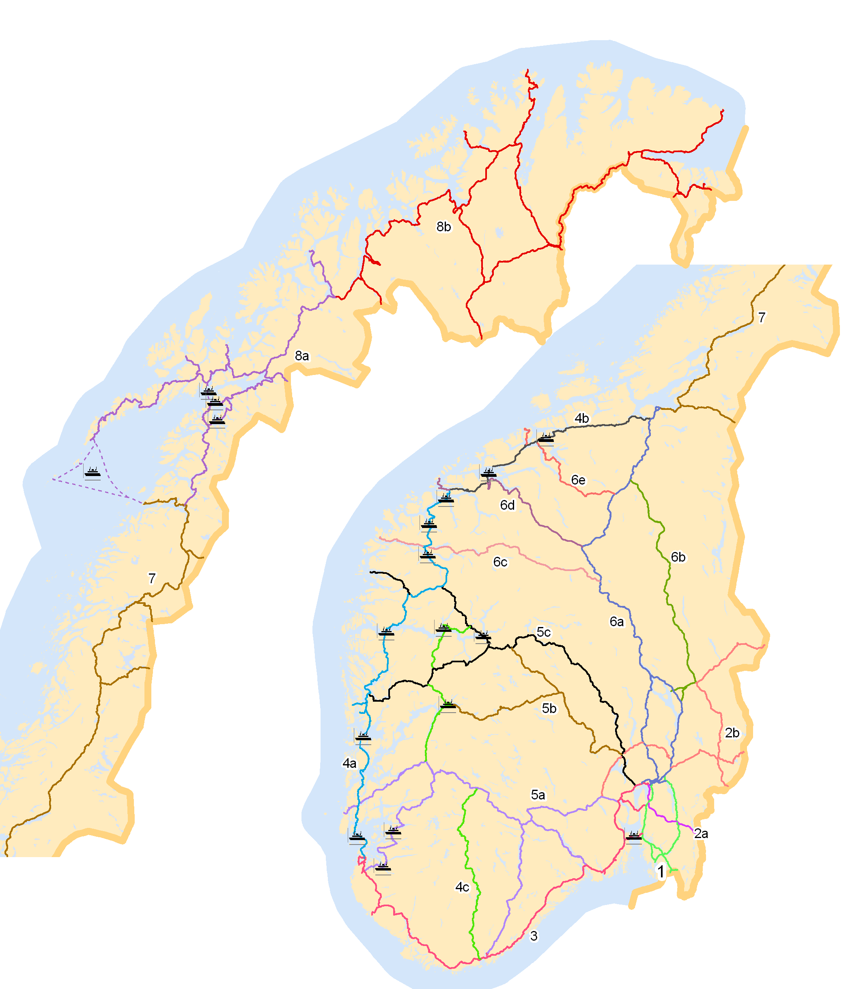
Riksvegnettet
Hovudpulsårene i det overordna
vegtransportsystemet
Langstrakt land med spreidd busetnad
gjev store avstandar og høge
transportkostnader
Lengde 10 400 km, etter
forvaltningsreforma 2010
18 ruter i 8 transportkorridorar
RRU-arbeidet er fordelt på 5 regionar

Slide 3
Arbeidsopplegg
Kvar rute får sin rapport
Region vest har hovudansvar for E16, E39, E134, rv 5,, rv 15
Vi deltek i E18/E39, rv 7, rv 13/55, rv 52
Konseptvalutgreiingar er eigne prosessar, og inngår ikkje i RRU
Rapportering til VD okt 14
Planfase NTP i 2015 v/etatane
Stortingsmelding 2016 v/SD
Stortingsbehandling 2017 og handlingsprogram for 2018-21

Slide 4
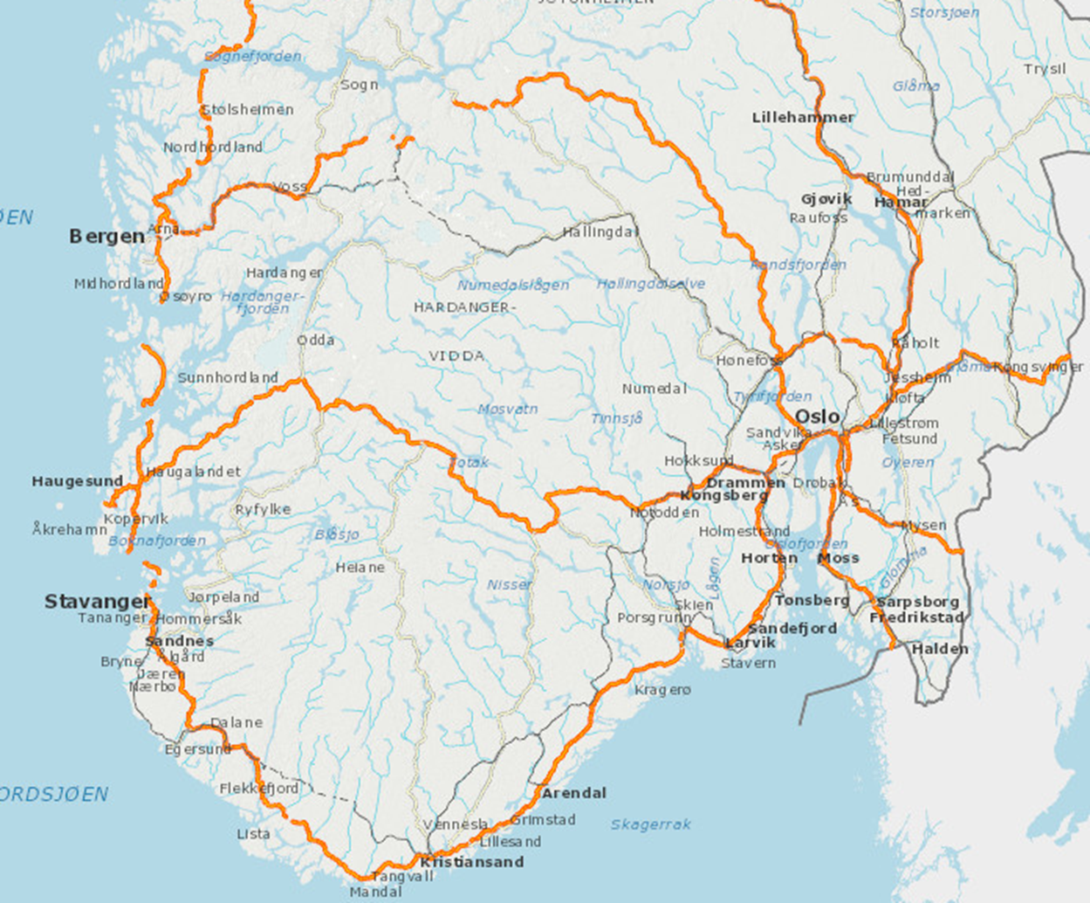
Hovudårene bind landet saman!
Funksjon og standard må drøftast

Slide 5
Den overordnede planleggingen har som mål å komme fram til et sett med planforutsetninger for hver enkelt delstrekning eller område. De viktigste er knyttet til følgende tema:
Standardval: - Kva seier Vegnormalane?
transportfunksjon
transportkapasitet
dimensjonerende trafikkmengde
framkommelighet
universell utforming
trafikksikkerhet
etc. etc. etc.

Slide 6
Trafikkmengden i prognoseåret legges til grunn for dimensjonering av veger. For veger settes prognoseåret normalt til 20 år etter forventet åpningsår.
Kva seier Vegnormalane?
Det er en målsetting at standarden langs en strekning er lesbar og ensartet, og ikke skifter for ofte. Dette tilsier at valget av dimensjoneringsklasse må avklares på overordnet nivå gjennom rutevise
planer eller nettvurderinger. Variasjoner i ÅDT trenger derfor nødvendigvis ikke å føre til skifte i dimensjoneringsklasse.
Vegtransportnettet deles i nasjonale hovedveger (H), øvrige hovedveger (HØ), samleveger (Sa) og atkomstveger (A). I tillegg kommer gang- og sykkelveger.
De nasjonale hovedvegene utgjør det overordnede nasjonale vegsystemet, og knytter sammen landsdeler og regioner, og forbinder Norge med utlandet.

Slide 7
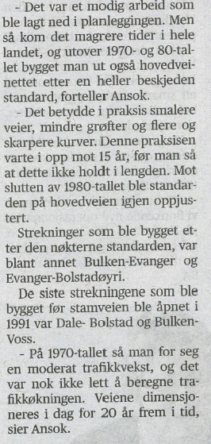
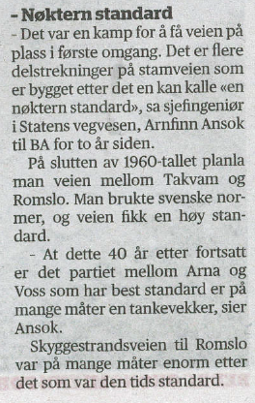
Korleis brukar vi vegnormalane?
10. 451 km riksveg. Fornya kvart 25 år gjev det 418 kilometer pr. år.
3 681 km riksvei eller 92 km pr. år er bygd dei siste 40 åra. (Vestlandsforskning, Simonsen 2010).
D.v.s. at det tek 106 år til vi kjem tilbake og bygger nytt der vi bygger i dag

Slide 8
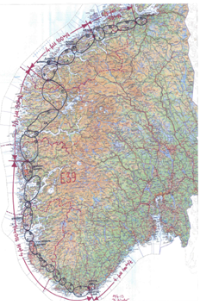
Døme på bruk av fullmaktene (II)
Det er en målsetting at standarden langs en strekning er lesbar og ensartet, og ikke skifter for ofte.
Dette tilsier at valget av dimensjoneringsklasse må avklares på overordnet nivå gjennom rutevise planer eller nettvurderinger.
Variasjoner i ÅDT trenger derfor nødvendigvis ikke å føre til skifte i dimensjoneringsklasse.

Slide 9
Hovudårene bind landet saman!
- Men kva standard skal vi ha på dei sekundære rutene?

